Slide 1
LeadCraft AI • Proyecto Intermodular 2º DAM
01 / 03 • EL PROBLEMA
1. Diagnóstico del Problema y Colectivos Afectados
¿Por qué los comercios locales tienen dificultades para llevar su negocio en Internet?
🚨 ¿QUÉ OCURRE?
• Sobrecarga en la Tienda Física:
Los comerciantes atienden a clientes en local y carecen de tiempo para llevar citas, web y catálogo online.
• Costes Inasumibles de Agencias:
Las agencias tradicionales cobran más de 1.000€ más cuotas altas, algo inviable para un negocio de barrio.
• Pérdida Continua de Clientes:
Sin reservas online ni presencia digital cuidada, pierden ventas a diario frente a grandes franquicias.
👥 ¿A QUIÉN AFECTA?
• Dueños de Tiendas y Comercios Locales:
Peluquerías, talleres, clínicas y bares que necesitan digitalizarse sin complicaciones técnicas.
• Clientes y Vecinos del Barrio:
Buscan pedir cita, consultar precios y contactar desde el móvil 24/7 sin llamadas en horario comercial.
• Titulados de DAM y Freelancers:
Oportunidad de ofrecer y vender un servicio recurrente de gestión digital 'llave en mano' en su entorno.
💡 IMPACTO: Alineado con ODS 8 (Trabajo Decente y Crecimiento Económico) y ODS 9 (Innovación en Pymes)

Slide 2
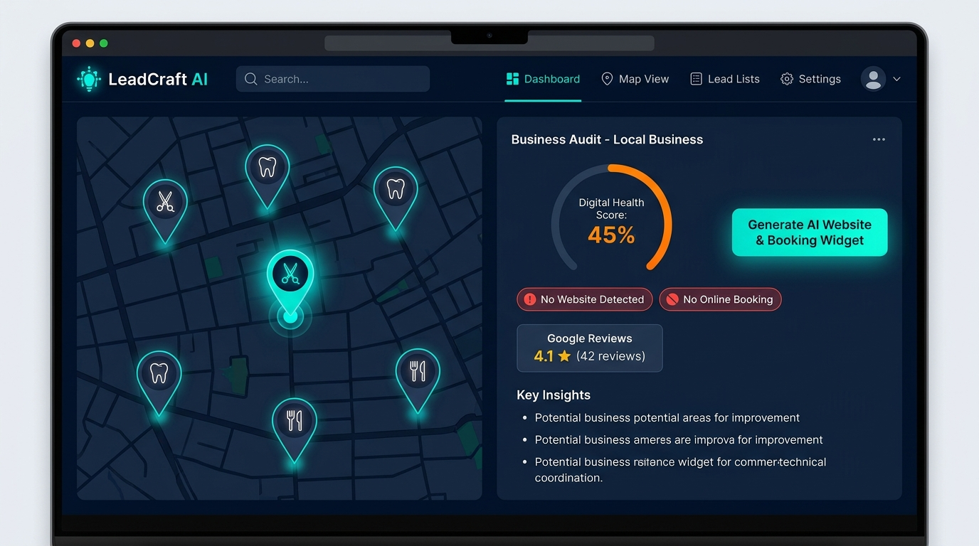
LeadCraft AI • Proyecto Intermodular 2º DAM
02 / 03 • LA SOLUCIÓN
2. LeadCraft AI: Venta del Servicio Digital para Tiendas
Servicio 'todo en uno' para poner en marcha y llevar el negocio del comerciante en Internet
⚡ FUNCIONALIDADES CLAVE DEL SERVICIO
🗺️ Prospección y Auditoría en Google Maps
Localiza comercios y detecta carencias digitales (sin web, sin reservas).
🤖 Web Asistida por IA para el Negocio
Genera la web con horarios, catálogo y fotos extraídas de la ficha.
📅 Sistema Integrado de Citas Online 24/7
Calendario interactivo con franjas horarias y confirmación inmediata.
💬 Canal de Contacto y Pedidos por WhatsApp
Enlace directo para enviar consultas y reservas al móvil del comercio.
📱 Panel de Control Sencillo para el Dueño
Gestión fácil de citas del día y cambios de horarios sin saber programar.
🚀 Modelo B2B Micro-SaaS • Servicio Integral de Digitalización y Acompañamiento a Comercios

Slide 3
LeadCraft AI • Proyecto Intermodular 2º DAM
03 / 03 • VALOR AÑADIDO
3. Valor Añadido del Servicio y Mejoras Futuras
¿Por qué resulta útil vender este servicio y cuál es su proyección futura?
🌟 VALOR DEL SERVICIO (¿POR QUÉ ES ÚTIL?)
✔ Servicio 'Llave en Mano':
El comerciante no compra un software suelto, sino un servicio activo que le lleva su tienda en Internet.
✔ Demostración Visual Instantánea:
El comercial se presenta con la tienda ya maquetada sobre datos de Google Maps, multiplicando el cierre de ventas.
✔ Cuota Asequible por Suscripción:
Sustituye los presupuestos desorbitados de agencias por un servicio mensual accesible y mantenido.
✔ Independencia para el Comerciante:
Panel intuitivo para consultar reservas sin depender de soporte técnico externo.
🚀 MEJORAS FUTURAS PREVISTAS
✦ Bot de WhatsApp con IA 24/7:
Atención automatizada para dudas frecuentes, confirmación de citas y recordatorios por chat.
✦ Pagos Integrados con Stripe:
Cobro de señales o venta directa de productos y servicios desde la propia web.
✦ Sincronización con Google Calendar:
Conexión bidireccional automática con la agenda personal y de empleados del comercio.
🎯 LEADCRAFT AI • Proyecto Intermodular 2º DAM • Kevin Muñoz Córcoles

